Slide 1
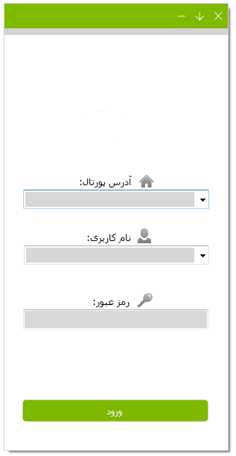
راهنمای صفحه ورود به نرم افزار
1- آدرس اینترنتی پورتال سازمان‌تان را در این بخش وارد کنید.
(این آدرس برای هر سازمان ثابت است.)
2- نام کاربری‌تان را در این قسمت وارد کنید.
(این نام برای هر کاربر ثابت است.)
3- رمز ورودتان به نرم افزار را در قسمت وارد کنید.
4- پس از ورود اطلاعات فوق (مراحل 1-3) دکمه ورود را بزنید.
1
2
3
4

Slide 2
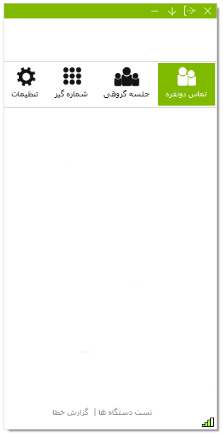
راهنمای اجزای عمومی پنجره نرم‌افزار
1- با کلیک بر روی این قسمت، نرم‌افزار بسته می‌شود.
2- با کلیک بر روی این قسمت، از نرم‌افزار خارج می‌شوید و دوباره صفحه ورود به نرم‌افزار نمایش داده می‌شود تا دوباره نام کاربری و رمز عبور را وارد کنید.
3- با کلیک بر روی این قسمت، پنجره نرم‌افزار به Tray Icon تبدیل می‌شود تا حضورش در طول روز مزاحم‌تان نشود. برای برگرداندن صفحه نرم‌افزار باید روی آیکون کوچک واقع در گوشه پائین سمت راست میز کارتان (دسکتاب) کلیک کنید.
4- برای کوچک کردن پنجره نرم‌افزار بر روی این قسمت کلیک کنید.
5- بخش مربوط به برقراری تماس تصویری فقط بین دو نفر
6- بخش مربوط به تشکیل جلسه‌ی چند نفره و یا حضور فرد در چنین جلسه
7- بخش مربوط به تماس‌های خاص شامل تماس به شماره افراد، تماس بین سازمانی و تماس با دستگاه‌های قدیمی
8- بخش مربوط به تنظیمات نرم افزار
9- کیفیت ارتباط شبکه‌تان با مرکز داده‌ی شوکا در هر لحظه توسط این آنتن کوچک نمایش داده می‌شود.
10- برای اطمینان یافتن از صحت کارکرد میکروفون، بلندگو و دوربین‌تان بر روی این قسمت کلیک کنید.
11- اگر در حین کار با نرم افزار به خطایی برخوردید، بر روی این قسمت کلیک کنید تا به صورت خودکار ایمیلی برای پشتیبان ارسال و مشکل پیگیری شود.
4
3
2
1
8
7
6
5
11
10
9

Slide 3
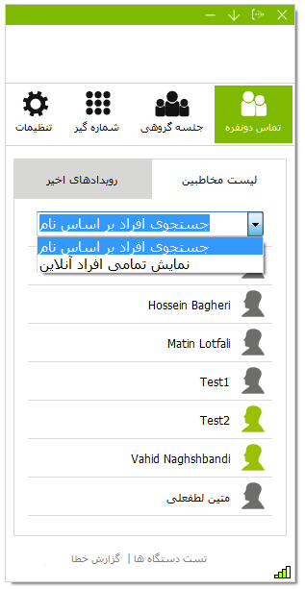
راهنمای سربرگ لیست مخاطبین
1- جستجو و تماس با فردی که می‌خواهید با او تماس بگیرید.
2- نمایش تماس‌های اخیرتان شامل کلیه تماس‌های ارسالی / دریافتی موفق یا ناموفق شما
3- به طور پیش فرض در این بخش، لیست مخاطبین تماسهای روزمره‌تان نمایش داده می‌شود. اما در صورتی که فردی را جستجو کنید، در این بخش لیست نتیجه جستجو نمایش داده می‌شود.
4- جستجوی افراد براساس نام کاربری، نام فرد یا شماره‌ی آنها صورت می‌گیرد.
5- نمایش تمامی افرادی که در حال حاضر آنلاین هستند.
6- هر سطر در این لیست، شامل نام و آیکون فرد است. برای تماس با هر فرد روی سطرش کلیک کنید. آیکون هر فرد نیز وضعیت فعلی وی (آفلاین، آنلاین، مشغول کنفرانس و ... ) را نشان می دهد. (تمامی
2
1
3
4
5
6

Slide 4







راهنمای آیکون نمایش وضعیت افراد
آفلاین: کاربر آفلاین است. بنابراین نمي‌توانيد با او تماس مستقيم برقرار نماييد.
در دسترس: کاربر آنلاین می‌باشد و براي تماس دونفره، یا دعوت به جلسه گروهی در دسترس است.
مشغول: کاربر مشغول تماسی دونفره یا جلسه ای گروهی است. نمي‌توانيد با او تماس بگیرید يا او را به اتاق جلسه خودتان دعوت نماييد.
حاضر در اتاق: کاربر در اتاق جلسه خودش حضور دارد بنابراين دعوت وی به تماس دونفره یا جلسه گروهی امکانپذیر نیست اما می توانید به اتاق جلسه اش بروید تا با او صحبت کنید.
حاضر در اتاق پر: کاربر در اتاق جلسه خودش حضور دارد بنابراين دعوت وی به تماس دونفره یا جلسه گروهی امکانپذیر نیست اما چون در حال حاضر اتاقش پر از افراد دیگر است و ظرفیت فرد جدید را ندارد، نمی توانید به اتاق جلسه اش بروید تا با او صحبت کنید.
حاضر در اتاق قفل شده: کاربر در اتاق جلسه خودش است اما چون در اتاقش را قفل کرده، امکان تماس دونفره با او یا ورود به اتاق جلسه اش را ندارید.
حاضر در اتاق محافظت شده با رمز عبور: کاربر در اتاق جلسه خودش است ولی برای ورود به اتاقش رمز عبور گذاشته است. شما در صورت دانستن رمز عبور می توانید وارد اتاقش بشويد.
Legacy: اين نوع پايانه، از نوع پايانه­هاي قديمي است که از تکنولوژي‌هاي ديگري غير از شوکا استفاده مي‌نمايد.

Slide 5
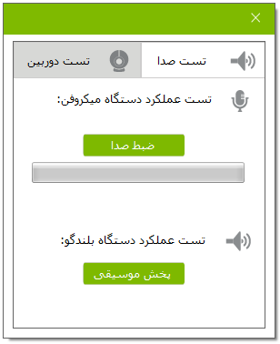
راهنمای پنجره تست دستگاه‌های صوتی
5
1- بخش تست صدا
2- جهت تست میکروفن، روی این دکمه کلیک کنید تا صدایتان ضبط شود. سپس شروع به صحبت کنید و چند لحظه بعد، دوباره روی همین دکمه کلیک کنید تا صدای ضبط شده‌تان را بشنوید و از صحت ارتباط میکروفون و بلندگو اطمینان یابید.
3- اگر میکروفون سالم باشد، شدت صدای دریافتی میکروفن در هر لحظه را در این نوار می‌بینید.
4- برای تست مجزای بلندگو، روی این دکمه کلیک کنید. اگر صدای زنگ نرم افزار را شنیدید، یعنی بلندگویتان سالم است.
5- بستن پنجره
1
2
3
4
اگر در این بخش میکروفون یا بلندگو کار نمی‌کنند:
اتصالات سخت افزاری یا نصب نرم‌افزاری دوربین را بررسی کنید.
اگر در این بخش میکروفن و بلندگو کار می‌کنند اما در حین کنفرانس کار نمی‌کنند:
وارد سربرگ تنظیمات شوید چرا که شاید دوربین دیگری انتخاب نشده باشد.

Slide 6
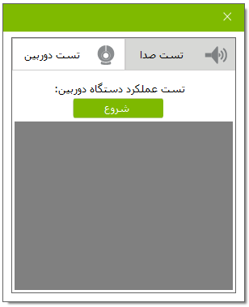
راهنمای پنجره تست دستگاه‌های تصویری
5
1- بخش تست دوربین
2- با کلیک روی این دکمه، ویدئوی دریافتی ویندوز از دوربین، در پنجره زیرین نمایش داده می‌شود.
3- پنجره نمایش ویدئوی دوربین
4- بخش تست صدا
5- بستن پنجره
1
4
2
3
اگر در این بخش تصویر دوربین را ندارید:
اتصالات سخت افزاری یا نصب نرم‌افزاری دوربین را بررسی کنید.
اگر در این بخش تصویر دوربین را دارید اما در حین کنفرانس ندارید:
وارد سربرگ تنظیمات شوید چرا که شاید دوربین دیگری انتخاب نشده باشد.

Slide 7
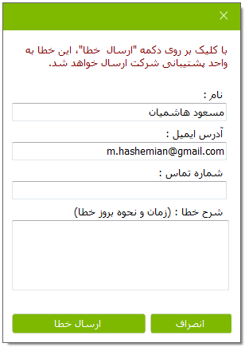
راهنمای پنجره ارسال گزارش خطا
7
1- نام شما جهت پاسخگویی واحد پشتیبانی
2- آدرس ایمیل شما جهت پاسخگویی به‌صورت ایمیل توسط واحد پشتیبانی. (اگر آدرس ایمیل خود را در پروفایل‌تان ثبت کنید، به‌طورخودکار در این قسمت نوشته می‌شود)
3- شماره تماس شما جهت پاسخگویی تلفنی واحد پشتیبانی
ورود آدرس ایمیل و شماره تماس ضروری است.
4- با کلیک بر روی دکمه ارسال خطا، گزارش جزئیات کارکرد نرم‌افزار برای واحد پشتیبانی ارسال می‌شود اما اگر راجع به زمان، علت یا شکل بروز خطا نکته‌ای دارید، می‌توانید آنرا در این قسمت وارد کنید.
5- دکمه ارسال خطا
6- انصراف از ارسال خطا
7- بستن پنجره
1
2
3
4
5
6

Slide 8
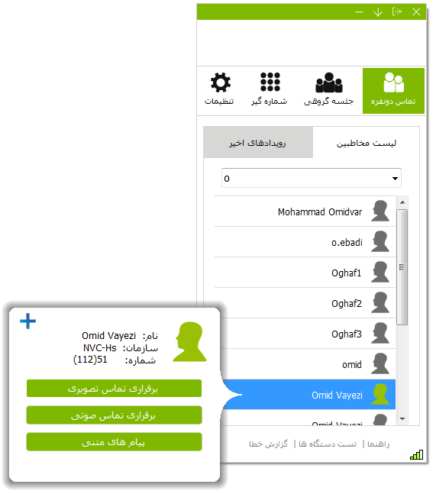
راهنمای پنجره تماس مستقیم
1- آیکون نشان‌دهنده‌ی وضعیت فعلی فرد (آفلاین، آنلاین، مشغول کنفرانس و ...)
2- نام و نام‌خانوادگی فرد
3- اگر فرد در لیست مخاطبین‌تان نباشد، می‌توانید با کلیک بر روی این علامت، وی را به لیست مخاطبین‌تان اضافه کنید تا از این پس برای تماس با وی یا دعوتش به جلسات‌تان، نیازی به جستجوی وی نداشته باشید. اما اگر فرد در لیست مخاطبین شما باشد، بجای این علامت، علامت X را می‌بینید که با کلیک بر روی آن، نام فرد از لیست مخاطبین شما حذف می‌شود.
4- نام سازمان فرد مورد نظر
5- شماره تماس با فرد مورد نظر در قالب «شماره فرد (پیش شماره سازمان)»؛ یکی دیگر از راه‌های تماس با افراد، تماس با این شماره از طریق سربرگ شماره‌گیر است.
6- با کلیک بر روی این دکمه تماس تصویری با فرد مورد نظر برقرار می‌گردد.
7- با کلیک بر روی این دکمه تماس صوتی با فرد مورد نظر برقرار می‌گردد.
8- با کلیک بر روی این دکمه می‌توانید پیام متنی ارسال/ دریافت کنید.
3
2
1
4
5
6
7
8

Slide 9
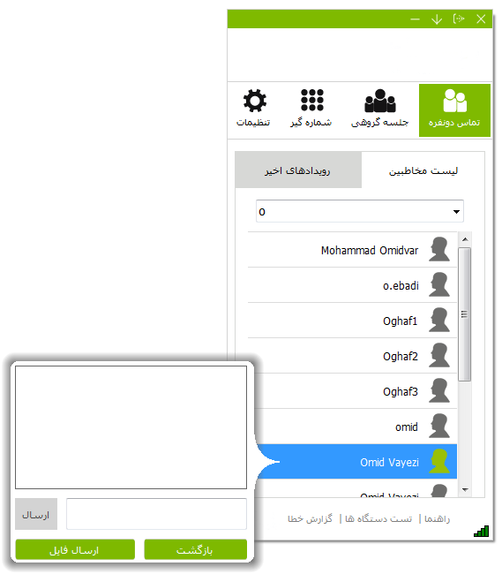
راهنمای پنجره ارسال پیام متنی
1- پنجره نمایش پیامهای ردوبدل شده بین شما و این فرد
2- اگر قصد دارید پیام جدیدی برای این فرد ارسال کنید، آنرا اینجا تایپ کنید تا اگر آنلاین است آن را هم اکنون ببیند وگرنه به محض آنلاین شدنش آن را دریافت می‌کند.
3- پس از تایپ متن پیام مورد نظرتان این دکمه را کلیک کنید (یا دکمه Enter را فشار دهید) تا پیامتان ارسال شود.
4- پس از اتمام ردوبدل پیام روی این دکمه کلیک کنید تا پنجره تماس تصویری با این فرد ظاهر شود.
5- اگر می خواهید برای این فرد فایلی ارسال کنید روی این دکمه کلیک کنید.
3
2
1
4
5

Slide 10
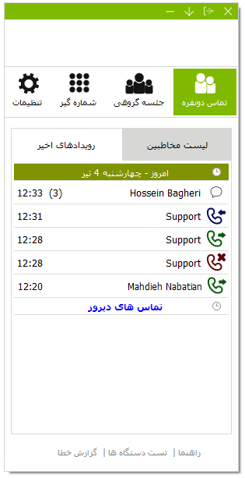
راهنمای سربرگ تماسهای اخیر
1- تاریخ تماس‌ها
2- پیام دریافتی شما - برای اطلاع یافتن از وضعیت فعلی این فرد (آنلاین یا آفلاین بودنش) و تماس با وی بر روی سطر مربوط به فرد کلیک کنید.
3- تماس دریافتی شما - برای اطلاع یافتن از وضعیت فعلی این فرد (آنلاین یا آفلاین بودنش) و تماس با وی بر روی سطر مربوط به فرد کلیک کنید.
4- تماس ارسالی توسط شما (موفق یا ناموفق) - برای اطلاع یافتن از وضعیت فعلی این فرد (آنلاین یا آفلاین بودنش) و تماس با وی بر روی سطر مربوط به فرد کلیک کنید.
5- تماس از دست‌رفته‌ی شما (تماسی که به آن پاسخ نداده‌اید.) - برای اطلاع یافتن از وضعیت فعلی این فرد (آنلاین یا آفلاین بودنش) و تماس با وی بر روی سطر مربوط به فرد کلیک کنید.
6- برای مشاهده‌ی تماس‌های دیروز، هفته یا ماه اخیر بر روی این قسمت کلیک کنید.
7- ساعت تماس
8- تعداد پیامهای دریافتی
1
2
3
4
5
6
7
8

Slide 11
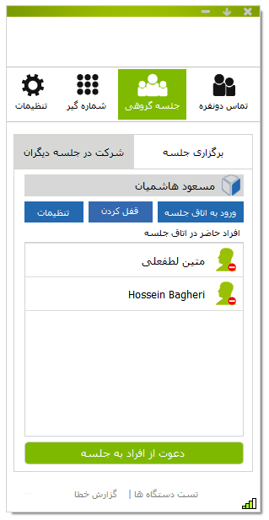
راهنمای سربرگ برگزاری جلسه
1- می‌خواهید در اتاق جلسه‌ی خودتان، جلسه ای برگزار کنید.
2- می‌خواهید وارد اتاق جلسه‌ی دیگران شوید تا در جلسه‌ای که در آن‌جا برگزار می‌شود، شرکت کنید.
3- نام اتاق جلسه‌تان همراه با آیکونی که وضعیت فعلی اتاق جلسه‌ی شما را (خالی، اشغال، پر، قفل و ...) نشان می‌دهد. اگر غیر از اتاق خصوصی‌تان صاحب یک یا چند اتاق عمومی هم باشید، لیست آنها در اینجا نمایش داده می‌شود تا یکی از آنها را انتخاب کنید.
4- برای ورود به اتاق جلسه‌تان بر روی این دکمه کلیک کنید.
5- با کلیک بر روی این دکمه، اتاق جلسه‌تان قفل می‌شود تا افراد متفرقه‌ای که شما دعوتشان نکرده‌اید، نتوانند وارد اتاق جلسه‌ی شما شوند. برای باز کردن قفل، دوباره بر روی همین دکمه کلیک کنید.
6- برای انجام تنظیمات پیشرفته‌ی اتاق جلسه‌تان (رمزگذاری و دعوت از مهمان) بر روی این دکمه کلیک کنید.
7- لیست افراد حاضر در اتاق جلسه‌تان.
8- هر سطر از لیست شامل نام فرد و آیکونِ بیانگر وضعیت وی می‌باشد. برای کنترل حضور فرد (قطع صدا و تصویر یا بیرون انداختن وی از اتاق جلسه) بر روی فرد کلیک کنید.
9- برای انتخاب اعضای جلسه‌تان از بین افراد آنلاین و دعوت از آنان بر روی این دکمه کلیک کنید.
2
1
5
3
6
4
7
8
9

Slide 12





راهنمای آیکون نمایش وضعیت اتاق جلسه
اتاق خالی: کسي داخل اتاق جلسه نيست و شما مي‌توانيد وارد ‌آن شويد.
اتاق اشغال: در حال حاضر فرد یا افراد دیگری در اتاق جلسه حضور دارند اما شما هم می‌توانید وارد اتاق جلسه بشوید.
اتاق قفل: صاحب اتاق جلسه آن را قفل نموده است و شما نمي‌توانید وارد آن شوید. مگر آنکه از صاحب جلسه درخواست کنید شما را دعوت کند. درخواست‌تان را می‌توانید از طریق ارسال پیام متنی در بخش لیست مخاطبین از سربرگ تماس دونفره براس صاحب اتاق جلسه ارسال نمائید. (اگر این قابلیت در نرم‌افزارتان فعال شده باشد)
اتاق پر: ظرفیت اتاق پر شده است و تا زمانی که کسی از اتاق بیرون نرود، فرد دیگری نمي‌تواند وارد اتاق شود.
اتاق محافظت شده با رمز عبور: برای ورود به اتاق نیاز به دانستن رمز آن داريد.

Slide 13
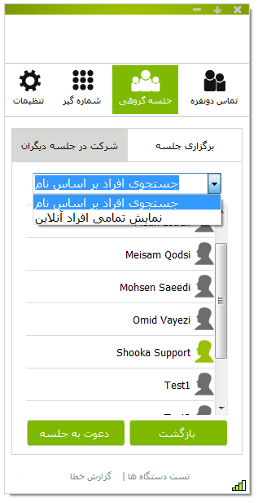
راهنمای پنجره کشوئی دعوت از افراد به جلسه
1- برای دعوت از هر فرد آنلاین، بر روی سطرش کلیک کنید تا انتخاب شود. می‌توانید چند فرد آنلاین را با هم انتخاب کنید تا با یکبار کلیک بر روی دکمه‌ی دعوت به جلسه، پیام دعوت همزمان به همگی آنان ارسال شود.
2- پس از انتخاب اعضای جلسه، برای ارسال پیام دعوت برای ایشان بر روی این دکمه کلیک کنید تا آن‌ها بلافاصله پنجره دعوت شما را مشاهده کنند و با پذیرفتن دعوت وارد اتاق شما بشوند.
3- پس از ارسال دعوت به افراد یا انصراف از دعوت ایشان، با کلیک بر روی این دکمه، به پنجره کنفرانس برگردید تا لیست حاضرین وارد شده به جلسه را ببینید.
از آنجا که دستگاه‌های قدیمی قابل جستجو و نمایش نیستند، جهت دعوت از آنها برای حضور در جلسه‌تان، شماره آنها را در بخش
جستجو وارد کنید و سپس دکمه دعوت به جلسه را بزنید.
1
2
3

Slide 14
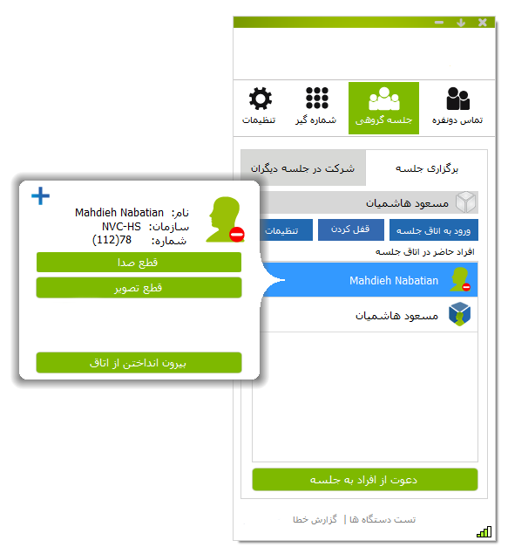
راهنمای پنجره کنترل افراد حاضر در جلسه
1- با کلیک روی این دکمه، از این پس صدای فرد در جلسه شنیده نخواهد شد.
(با کلیک دوباره روی آن می‌توانید صدا را مجددا وصل نمائید.)
2- با کلیک بر روی این دکمه، از این پس تصویر فرد در جلسه دیده نخواهد شد.
(با کلیک دوباره روی آن می‌توانید تصویر را مجددا وصل نمائید.)
3- با کلیک روی این دکمه، فرد از اتاق جلسه بیرون خواهد افتاد. (وی را از جلسه بیرون می‌اندازیم).
1
2
3

Slide 15
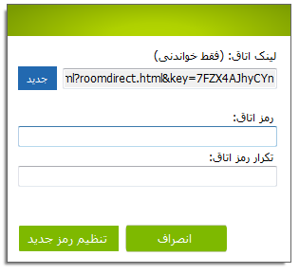
راهنمای پنجره تنظیمات اتاق جلسه
2
1- آدرس اینترنتی اتاق جلسه‌ی شما برای ورود مهمانان (افراد بدون نام کاربری) - کافیست این آدرس را برای مهمانان جلسه ایمیل کنید تا آنها با وارد کردن آن در مرورگر، بتوانند بدون داشتن نام کاربری و رمزعبور وارد اتاق جلسه شما شوند و با شما کنفرانس داشته باشند. (برای استفاده از این قابلیت، لازم است که قبلاً آن را فعال کرده باشید.)
2- تا زمانی که این دکمه را نزنید، لینک اینترنتی اتاق جلسه‌تان ثابت می‌ماند و مهمانان جلسات گذشته‌تان، همچنان می‌توانند وارد اتاق‌تان شوند. اما با کلیک بر روی این دکمه، آدرس اینترنتی اتاق جلسه‌تان تغییر کرده و از این پس باید این آدرس جدید را برای مهمانان‌تان بفرستید.
3- اگر می‌خواهید برای ورود به اتاق جلسه‌تان رمز بگذارید تا از این پس، تنها کسانی که این رمز را دارند قادر به ورود به اتاق‌تان باشند، رمز را اینجا وارد کنید.
4- تکرار رمز اتاق جهت اطمینان یافتن از تایپ درست آن.
5- دکمه ثبت رمز جدید
6- انصراف از تغییر رمزگذاری و بستن پنجره
1
3
4
5
6

Slide 16
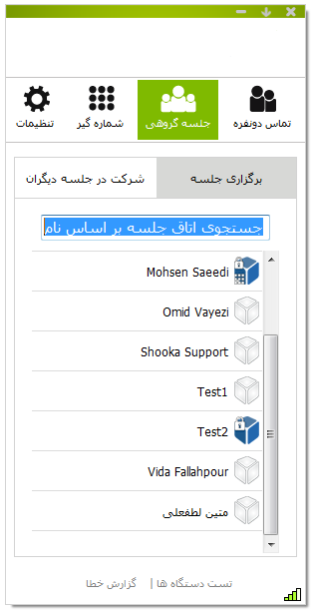
راهنمای سربرگ شرکت در جلسه دیگران
1- به طور پیش فرض در اینجا، لیست اتاق جلسات مخاطبین‌تان نمایش داده می‌شود. اما در صورتی که نام اتاقی را جستجو کنید، در اینجا لیست نتیجه‌ی جستجو را مشاهده خواهید کرد.
2- نام اتاق جلسه‌ای که قصد ورود به آن را دارید، را در اینجا تایپ کنید تا جستجو شود.
3- هر سطر از لیست، شامل اتاق و آیکون وضعیت فعلی اتاق (خالی، اشغال، پر، قفل شده و ... ) است. برای ورود به هر اتاق روی سطر مربوطه کلیک کنید.
1
2
3

Slide 17
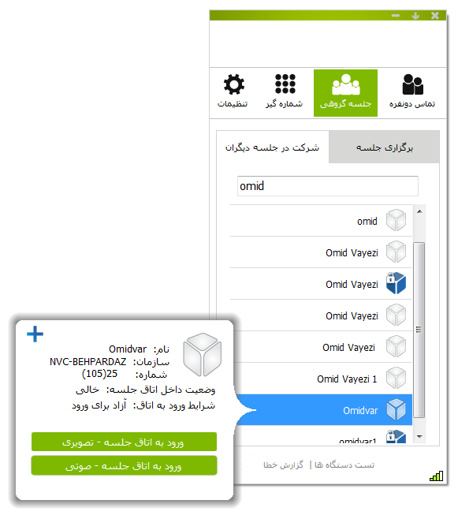
راهنمای پنجره ورود به اتاق جلسه دیگران
1- آیکون نشاندهنده وضعیت فعلی اتاق (خالی، اشغال، پر و ...)
2- نام اتاق
3- اگر فرد صاحب اتاق در لیست مخاطبین تان نباشد، می توانید با کلیک روی این علامت، وی را به لیست مخاطبین تان اضافه کنید تا از این پس برای تماس با وی یا ورود به اتاقش، نیازی به جستجویش نداشته باشید. اما اگر فرد صاحب اتاق در لیست مخاطبین تان باشد، بجای این علامت، علامت X می بینید که با کلیک روی آن، نام فرد از لیست مخاطبین تان حذف می شود.
4- نام سازمانی که اتاق به آن متعلق است.
5- شماره تماس با فرد صاحب اتاق (یکی از روشهای دیگر جهت تماس با افراد، تماس با این شماره از طریق سربرگ شماره گیر است.)
6- وضعیت فعلی اتاق جلسه (خالی، اشغال یا پر)
7- شرایط ورود به اتاق جلسه (آزاد، قفل شده، رمز گذاری شده)
8- برای ورود به اتاق جلسه روی این دکمه کلیک کنید.
9- برای ورود صرفا صوتی به اتاق جلسه روی این دکمه کلیک کنید.
3
2
1
4
5
6
7
8
9

Slide 18
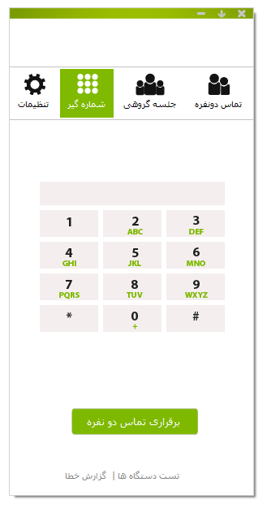
راهنمای سربرگ شماره گیر
1- شماره تماستان را با صفحه کلید اینجا وارد کنید.
2- برای وارد کردن شماره مقصد با ماوس، می‌توانید از این صفحه کلید هم استفاده کنید.
3- پس از وارد کردن شماره مقصد این دکمه را فشار دهید.
روشهای تماس:
تماس با شماره افراد: شماره درون سازمانی فرد را به تنهایی (یا همراه با پیش شماره سازمانی) را وارد کنید. مثلا برای فردی با شماره (112)36:
63
یا 11236
تماس بین سازمانی: نام کاربری فرد و پورتال سازمان مقصد را به شکل «پورتال سازمانی@نام کاربری» وارد کنید تا وارد اتاق جلسه مخاطب شوید. مثل:
m.hashemian@hs.shooka.ir
تماس با دستگاههای قدیمی: برای برقراری تماس تصویری دونفره با دستگاههای قدیمی کافیست فرمول ارتباطی مورد نظرتان را در اینجا تایپ کرده و سپس روی دکمه برقراری تماس کلیک کنید. از آنجا که فرمول ارتباط با دستگاه‌های قدیمی بسته به کارخانه سازنده و نحوه اتصال آنها شکل‌های متفاوتی دارد، برای دریافت اطلاعات بیشتر با واحد پشتیبانی تماس بگیرید.
1
2
3

Slide 19
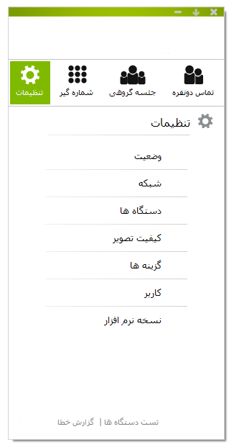
راهنمای سربرگ تنظیمات
1- وقتی در حین کنفرانس هستید، با کلیک بر روی این گزینه می‌توانید مسیریاب ویدئویی‌تان و نیز جزئیات کیفیت صدا و تصویر هر یک از شرکت‌کنندگان را به تفکیک ببینید.
2- تنظیمات شبکه شامل بازه‌ی پورت‌ها و تنظیمات پروکسی سیستم
3- انتخاب دوربین، میکروفن و بلندگوی کنفرانس و تنظیمات سطح صدا
4- تغییر کیفیت تصویر دریافتی حاضرین کنفرانس
5- گزینه های متفرقه همچون انتخاب زبان نرم‌افزار، اجرای خودکار نرم‌افزار پس از روشن شدن کامپیوتر، نمایش نام شرکت‌کنندگان و مدت کنفرانس و پاسخگویی خودکار به تماس‌های دریافتی
6- تغییر رمز ورود به نرم‌افزار
7- مشاهده‌ی نسخه نرم‌افزار و به‌روز رسانی دستی آن
1
2
3
4
5
6
7

Slide 20
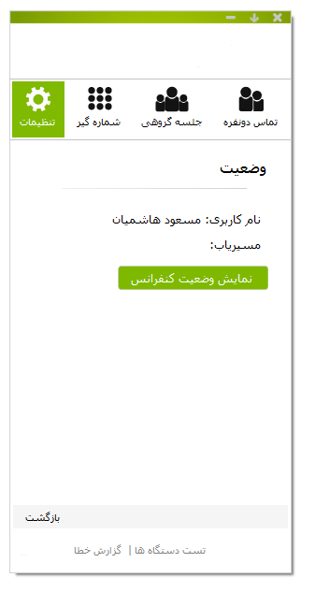
راهنمای بخش وضعیت سربرگ تنظیمات
1- نام و نام‌خانوادگی که با آن وارد نرم‌افزار شده‌اید، را می‌توانید در این قسمت ببینید.
2- وقتی درون کنفرانس هستید نام مسیریاب ویدئویی‌تان در این قسمت نوشته می‌شود.
3- وقتی در حین کنفرانس هستید، این دکمه فعال می‌گردد تا با کلیک بر روی آن، بتوانید جزئیات کیفیت صدا و تصویر دریافتی تک‌تک شرکت‌کنندگان کنفرانس را ببینید.
1
2
3

Slide 21
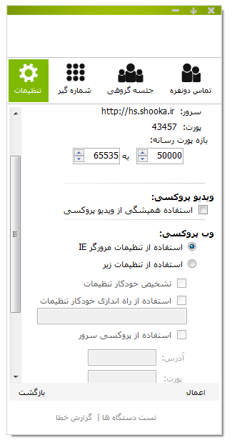
راهنمای بخش شبکه سربرگ تنظیمات
1- آدرس پورتال ورودتان به نرم افزار
2- پورت ارتباطی نرم‌افزار
3- بازه‌ی پورت‌های UDP برای انتقال صدا و تصویر
4- اگر می‌خواهید تصویرتان از پروکسی مسیریاب ویدئویی عبور کند، این گزینه را علامت‌دار کنید.
5- در صورتی که سازمان شما دارای پروکسی است، ساده‌ترین راه ارتباط با مرکز داده از پشت پروکسی، انتخاب این گزینه است تا نرم‌افزار تنظیمات پروکسی را از مرورگر Internet Explorer دریافت نماید.
6- تنظیم دستی پروکسی
7- ذخیره تنظیمات و اعمال آنها
8- بازگشت به سربرگ تنظیمات
1
2
3
4
5
6
8
7

Slide 22
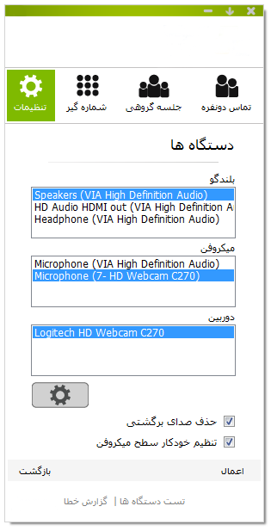
راهنمای بخش دستگاه ها سربرگ تنظیمات
1- از بین بلندگوهای متصل به سیستم، یکی را برای به کارگیری در کنفرانس‌هایتان انتخاب کنید.
2- از بین میکروفن‌های متصل به سیستم، یکی را برای به کارگیری در کنفرانس‌هایتان انتخاب کنید.
3- از بین دوربین‌های متصل به سیستم، یکی را برای به کارگیری در کنفرانس‌هایتان انتخاب کنید.
4- پس از ورود به کنفرانس، برای تنظیم نور دوربین بر روی این دکمه کلیک کنید تا پنجره‌ی تنظیمات دوربین ویندوزتان ظاهر شود.
5- این گزینه را علامت بزنید تا در کنفرانس از بازگشت صدایتان (اکو) کاسته شود.
6- این گزینه را علامت بزنید تا شدت صدای میکروفون شما در بهترین حالت (با کمترین اکو) تنظیم شود.
پس از انتخاب دستگاه‌های موردنظرتان، با رفتن به بخش تست دستگاه‌ها (لینک پائین صفحه) از صحت عملکرد آن‌ها اطمینان حاصل کنید.
1
2
3
4
5
6

Slide 23
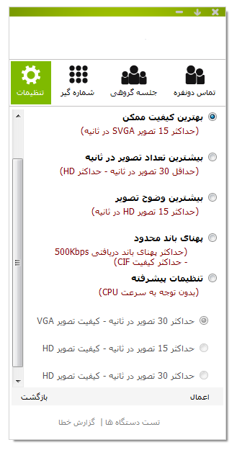
راهنمای بخش کیفیت تصویر سربرگ تنظیمات
1- حالت پیش‌فرض – با محدود کردن تعداد تصاویر روی 15 تصویر در ثانیه، کیفیت تصاویر بین VGA تا SVGA تنظیم می‌شود.
2- تصاویر با کیفیت بالاتر از HD فیلتر می‌شوند؛ با این شرط که حداقل 30 تصویر در ثانیه نمایش داده می‌شود.
3- تصاویر با کیفیت بالاتر از HD فیلتر می‌شوند؛ با این شرط که حداکثر تعداد 15 تصویر در ثانیه نمایش داده شود.
4- حداکثر کیفیت تصاویر CIF می‌باشد تا پهنای باند دریافت تصاویر از 500 کیلو بیت در ثانیه بالاتر نرود.
5- گزینه های مستقل از سخت افزار سیستم و CPU
6- حداکثر 30 تصویر در ثانیه با عرض 450 نقطه
7- کیفیت تصویر محدود به HD است. تعداد تصویر محدود به 15 تصویر در ثانیه
8- کیفیت تصویر محدود به HD است. با تعداد 30 تصویر در ثانیه
تصویر با کیفیت CIF دارای عرض و طول 288*352 نقطه است.
تصویر با کیفیت VGA دارای عرض و طول 480*640 نقطه است.
تصویر با کیفیت SVGA دارای عرض و طول 600*800 نقطه است.
تصویر با کیفیت HD دارای عرض و طول 720*1280 نقطه است.
1
2
3
4
5
6
7
8

Slide 24
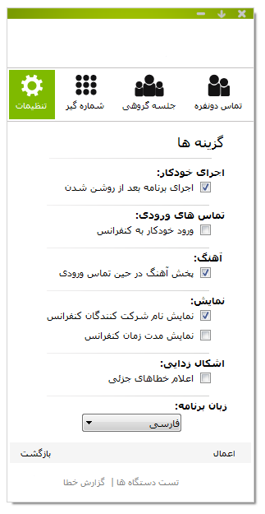
راهنمای بخش گزینه های سربرگ تنظیمات
1- با علامت زدن این گزینه، هر بار که کامپیوتر روشن می‌شود نرم‌افزار به طور خودکار اجرا می‌گردد.
2- با هر تماس دریافتی، برنامه بدون پرسیدن از شما، تماس را پذیرفته و پنجره کنفرانس شما را می‌گشاید.
3- با علامت‌دار کردن این گزینه، با هر تماس دریافتی، آهنگی برایتان پخش می‌شود.
4- با علامت زدن این گزینه، از این پس در حین کنفرانس‌هایتان زیر ویدئوی هر شرکت‌کننده، نامش نیز نوشته می‌شود.
5- با علامت زدن این گزینه، از این پس مدت زمان کنفرانس در بالای پنجره‌ی کنفرانس، نمایش داده می‌شود.
6- با علامت زدن این گزینه، اگر از این پس نرم‌افزار با خطایی درونی روبرو شده یا به یکباره متوقف شود (کرش نماید) به طور خودکار از شما خواهد خواست تا گزارش کارکرد نرم‌افزار را برای واحد پشتیبانی ارسال کنید تا تیم تولید نرم‌افزار خطای موردنظر را برطرف نمایند.
7- در این قسمت می‌توانید زبان برنامه را تغییر دهید.
1
2
3
4
5
6
7

Slide 25
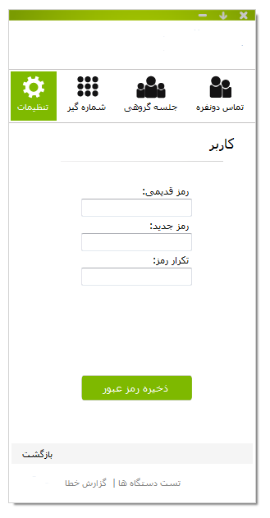
راهنمای بخش کاربر سربرگ تنظیمات
1- برای تغییر رمز‌، رمز فعلی‌تان را در این قسمت وارد کنید.
2- برای تغییر رمز‌، رمز جدیدتان را در این قسمت وارد کنید. (حداقل 6 حرف)
3- برای اطمینان از صحت ورود رمز جدید، آن را مجدداً در این قسمت وارد نمایید.
4- پس از پر کردن اطلاعات فوق (مراحل 1-3) این دکمه را کلیک نمایید.
در صورت فراموش کردن رمز عبورتان،
جهت تغییر آن با واحد پشتیبانی تماس بگیرید.
1
2
3
4

Slide 26
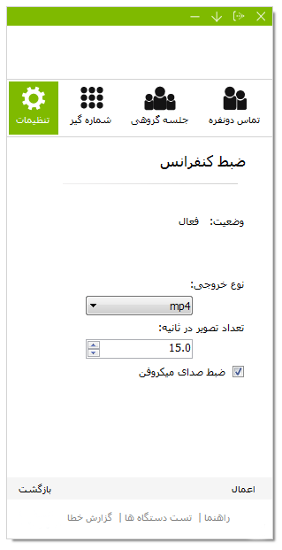
راهنمای بخش ضبط کنفرانس سربرگ تنظیمات
1- وضعیت فعلی قابلیت ضبط کنفرانس – در صورت فعال نبودن روی دکمه فعالسازی که در زیر این نوشته ظاهر میشود کلیک کنید تا پس از دانلود خودکار به حجم 10 مگابایت، قابلیت ضبط کنفرانس فعال شود.
2- نوع (فرمت) پیش فرض فایل ویدئویی خروجی ضبط شده از کنفرانس
3- تعداد تصاویر ضبط شونده در ثانیه
4- اگر شما هم در جلسه حرف می‌زنید این گزینه را تیک بزنید تا صدای خودتان هم همراه با صدای سایر اعضای جلسه ضبط شود، اما اگر فقط برای ترتیب دادن جلسه یا ضبط آن وارد جلسه شده‌اید و قصد صحبت کردن ندارید تیک این گزینه را بردارید تا تنها صدای سایرین ضبط شود نه صدای خودتان.
با انتخاب نوع خروجی mp3، wav یا wma تنها صدای کنفرانس ضبط خواهد شد نه تصویر آن اما با انتخاب سایر انواع ویدئوی صوتی و تصویری کنفرانس ضبط خواهد شد.
1
2
3
4

Slide 27
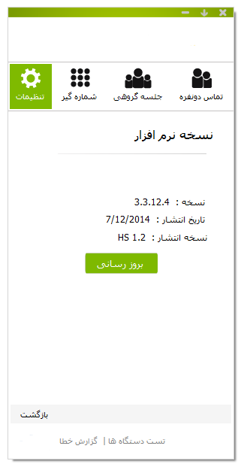
راهنمای بخش نسخه نرم افزار سربرگ تنظیمات
1- شماره‌ی نسخه فعلی نرم‌افزار
2- تاریخ انتشار این نسخه
3- نسخه‌ی مربوط به سرویس دریافتی‌تان
4- بروزرسانی دستی - نرم‌افزار با آغاز اجرایش، نسخه‌ی به‌روزِ خود را به صورت خودکار جستجو کرده و در صورت یافتنِ آن، از شما می‌پرسد که آیا می‌خواهید بروز رسانی انجام شود یا خیر؟ اما در صورتی که به هر دلیلی (عجله داشتن یا پهنای باند پائین شبکه) فرصت پذیرفتن درخواست به‌روز رسانی را ندارید، در حین کار با نرم‌افزار همواره می‌توانید با کلیک بر روی این دکمه، وجود نسخه‌ی به‌روزترِ نرم‌افزار را جستجو کرده و در صورت وجود، دانلود نمائید.
در هر به‌روزرسانی فقط تغییرات برنامه دریافت می‌شوند،
که حجم آنها در اکثر مواقع، حدود 500 کیلو بایت می‌باشد.
1
2
3
4

Slide 28
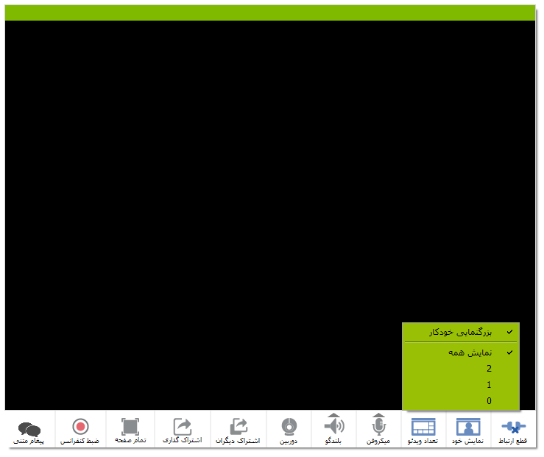
راهنمای پنجره کنفرانس
1- برای ارسال (یا مشاهده‌ی) پیام‌های متنی اعضای جلسه، بر روی این قسمت کلیک کنید.
2- برای آغاز ضبط کنفرانس تان اینجا را کلیک کنید تا پنجره ای ظاهر شود و از شما بخواهد تا محل ذخیره فایل تصویری و نوع (فرمت) آن را مشخص کنید. بسته به نوع فایل، کنفرانستان به صورت تصویری یا صرفا صوتی ذخیره می‌شود. (برای فعالسازی این قابلیت، به بخش ضبط کنفرانس در سربرگ تنظیمات مراجعه کنید.)
3- برای نمایش پنجره کنفرانس در حالت تمام- صفحه یا خارج نمودن آن از این حالت، بر روی این قسمت کلیک کنید.
4- برای اینکه پنجره‌ی یکی از برنامه‌های در حال اجرا یا صفحه نمایش را برای اعضای جلسه به اشتراک بگذارید، بر روی این قسمت کلیک کنید.
5- اگر چند نفر از اعضای جلسه، برنامه‌هایشان را به اشتراک گذاشته‌اند، برای انتخاب از بین آن‌ها و مشاهده‌ی برنامه‌ی مورد نظرتان بر روی این قسمت کلیک کنید.
6- با کلیک بر روی این قسمت، تصویرتان برای اعضای جلسه قطع (یا وصل) می‌شود.
7- با کلیک کردن بر روی تصویر بلندگو، صدای اعضای جلسه برایتان قطع (یا وصل) می‌شود. با کلیک بر روی مثلث کوچک بالایی، می‌توانید بلندی صدای دیگران را تنظیم کنید.
8- با کلیک کردن بر روی تصویر میکروفن صدایتان برای اعضای جلسه، قطع (یا وصل) می‌شود. با کلیک بر روی مثلث کوچک بالایی، می‌توانید بلندی صدای خودتان را تنظیم کنید.
9- برای محدود کردن تعداد ویدئوهای پنجره، بر روی این قسمت کلیک کنید. (برای سرعت پائین اینترنت) گزینه «نمایش همه» تا سقف 8 ویدئوی همزمان را نمایش می‌دهد و گزینه «بزرگنمایی خودکار» باعث می‌شود تصویر کسی که با صدای بلندتر صحبت می‌کند، بزرگتر دیده شود.
10- برای انتخاب نحوه‌ی نمایش تصویر دریافتی از دوربین خودتان در سه حالت، بر روی این قسمت کلیک کنید.
11- برای خارج شدن از کنفرانس، بر روی این قسمت کلیک کنید.
1
2
3
4
5
6
7
8
9
10
11

Slide 29
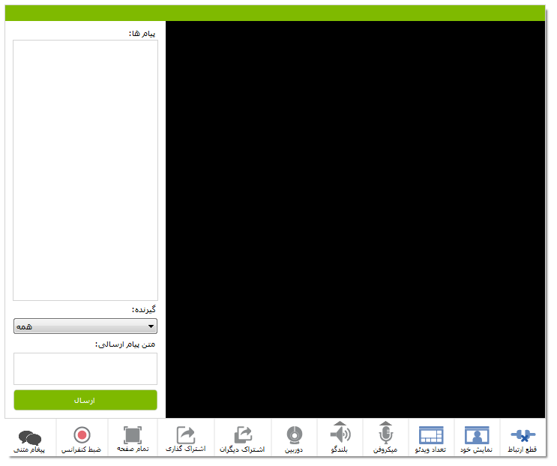
راهنمای پنجره ارسال پیام حین کنفرانس
1- پنجره پیامهای ارسالی و دریافتی شما
2- برای ارسال پیام، گیرنده پیام خود را مشخص کنید. گیرنده پیش فرض همه است یعنی همه اعضای جلسه پیامتان را خواهند دید.
3- پس از تعیین گیرنده در بخش فوق، متن پیام ارسالی‌تان را اینجا تایپ کنید و سپس روی دکمه ارسال کلیک کنید.
4- پس از تایپ پیام‌تان، روی این دکمه کلیک کنید تا پیام ارسال شود.
5- پس از ارسال یا خواندن پیام‌های موردنظرتان، روی این دکمه کلیک کنید تا پنجره ارسال پیام بسته شود.
1
2
3
4
5

